Slide 1

Μοντέλα Μαθηματικού Προγραμματισμού
Βοηθητικές Διαφάνειες Παρουσίασης Εξαμηνιαίας Εργασίας
Υπεύθυνος Διδάσκων:
Αντώνης Παπαβασιλείου
Εξεταζόμενος Φοιτητής: Ιωάννης Τσαντήλας
Αριθμός Μητρώου Φοιτητή: 03120883

Slide 2
Περιεχόμενα
Θέμα 1: Μεικτός Ακέραιος Προγραμματισμός
Εκφώνηση
Κατάστρωση Προβλήματος
Λύση – Παρατηρήσεις
Θέμα 2: Το Πρόβλημα του Εφημεριδοπώλη
Εκφώνηση
Κατάστρωση Προβλήματος
Επιπλέον Ζητούμενα
Λύση
Παρατηρήσεις
Θέμα 3: Στοχαστικός Υδροθερμικός Προγραμματισμός Πολλαπλών Σταδίων
Εκφώνηση
Κατάστρωση Προβλήματος
Λύση - Παρατηρήσεις

Slide 3
Θέμα 1: Μεικτός Ακέραιος Προγραμματισμός

Slide 4
Εκφώνηση
Πέντε αντικείμενα πρέπει να φορτωθούν σε ένα πλοίο.
Το βάρος 𝑤_{i}, ο όγκος 𝑣_{i}, και η αξία 𝑟_{i} του κάθε τεμαχίου 𝑖 παρουσιάζονται στον παρακάτω πίνακα.
Το μέγιστο βάρος και ο μέγιστος όγκος επιτρεπτού φορτίου είναι 210 τόνοι και 198 𝑚³ αντίστοιχα.
Περιγράψτε το πρόβλημα ως μεικτό ακέραιο γραμμικό πρόγραμμα, και βρείτε το πιο πολύτιμο φορτίο.
Product | Weight w_{i} (t) | Volume v_{i} (m³) | Profit p_{i} (x100€)
1 | 5 | 1 | 4
2 | 8 | 8 | 7
3 | 3 | 6 | 6
4 | 2 | 5 | 5
5 | 7 | 4 | 4

Slide 5
Κατάστρωση Προβλήματος
Σε ένα πρόβλημα μεικτού ακέραιου προγραμματισμού χρειάζεται να ορίσουμε παραμέτρους, μεταβλητή/ες απόφασης, περιορισμούς, αντικειμενική συνάρτηση και στόχο. Αναλυτικότερα:
Παράμετροι: πρόκειται για τα δεδομένα του προβλήματος, δηλαδή ο όγκος, το βάρος και η αξία κάθε ενός τεμαχίου κάθε προϊόντος.
Μεταβλητή Απόφασης (1): πρόκειται για το (έμμεσο) ζητούμενο του προβλήματος, δηλαδή το πλήθος των τεμαχίων που θα επιλέξουμε να βάλουμε στο πλοίο από κάθε προϊόν.
Περιορισμοί: αυτοί συνήθως δίνονται άμεσα ή έμμεσα από την εκφώνηση. Δύο άμεσοι περιορισμοί είναι το όριο του όγκου και βάρους που μπορούμε να φορτώσουμε στο πλοίο. Ένας έμμεσος περιορισμός είναι πως η Μεταβλητή Απόφασης δεν μπορεί να πάρει αρνητική τιμή (δεν βγάζει νόημα να πάρουμε αρνητικά τεμάχια!).
Αντικειμενική συνάρτηση: η αξία του φορτίου που επιλέγουμε, δηλαδή το άθροισμα του πλήθους των τεμαχίων κάθε προϊόντος επί την αντίστοιχη αξία του.
Στόχος: μεγιστοποίηση της αντικειμενικής συνάρτησης, αφού ψάχνουμε το πιο πολύτιμο φορτίο.

Slide 6

Κατάστρωση Προβλήματος
Παράμετροι: Δόθηκαν στην εκφώνηση, αλλά τις παραθέτουμε ξανά εδώ:
Μεταβλητή Απόφασης: qi (quantity): η ποσότητα που παίρνουμε από το προϊόν i.
Περιορισμοί: Το συνολικό βάρος να μην υπερβαίνει τους 210 τόνους, ο συνολικός όγκος να μην υπερβαίνει τα 198 κυβικά μέτρα και η ποσότητα q_{i} να είναι θετική δηλαδή:
$$\sum_{i=1}^{5}{q_{i}·w_{i}}≤210, \sum_{i=1}^{5}{{q_{i}·v}_{i}}≤198, q_{i}≥0$$
Αντικειμενική Συνάρτηση και Στόχος:
$$Total Profit=\max{\{ \sum_{i=1}^{5}{q_{i}·r_{i}}\}}$$
Product | Weight w_{i} (t) | Volume v_{i} (m³) | Profit p_{i} (x100€)
1 | 5 | 1 | 4
2 | 8 | 8 | 7
3 | 3 | 6 | 6
4 | 2 | 5 | 5
5 | 7 | 4 | 4

Slide 7
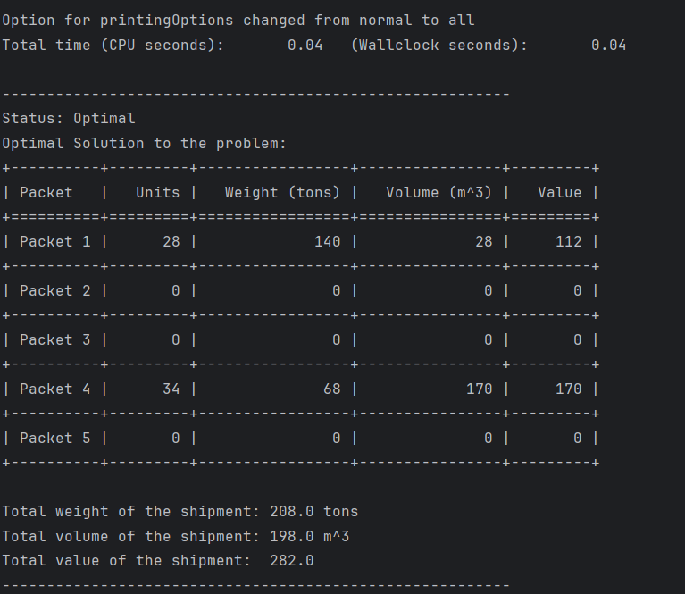
Λύση - Παρατηρήσεις

Slide 8
Λύση - Παρατηρήσεις
Ο κώδικας μπορεί να βρεθεί στο αρχείο Ex1.py.
Παρατηρούμε πως από τα προϊόντα 2, 3 και 5 δεν πήραμε κανένα τεμάχιο.
Το συνολικό βάρος είναι 208 τόνοι (≤ 210).
Ο συνολικός όγκος είναι 198 κυβικά μέτρα (≤198).
Η βέλτιστη αξία του φορτίου είναι 28.200€.

Slide 9
Θέμα 2: Το Πρόβλημα του Εφημεριδοπώλη

Slide 10
Εκφώνηση
Άσκηση 8.3 του: Α. Παπαβασιλείου, “Μοντέλα Βελτιστοποίησης σε Αγορές Ηλεκτρικής Ενέργειας”, 2022, με τιμή αγοράς 2 € ανά αντίτυπο και τιμή πώλησης 3 € ανά αντίτυπο:
Ας θεωρήσουμε το πρόβλημα του εφημεριδοπώλη όπου ο εφημεριδοπώλης μπορεί να αγοράσει εφημερίδες σε τιμή 1 € (εδώ 2 €) ανά αντίτυπο, και να τις πουλήσει την επόμενη ημέρα σε τιμή 3 € (εδώ 3 €) ανά αντίτυπο.
Η ζήτηση είναι ομοιόμορφα κατανεμημένη από 100 έως 1000 εφημερίδες, σε διακριτά διαστήματα των 100 εφημερίδων.
Υλοποιείστε ένα μοντέλο του προβλήματος του εφημεριδοπώλη σε κώδικα μαθηματικού προγραμματισμού.
Ποια είναι η βέλτιστη ποσότητα παραγγελίας εφημερίδων;
Ποια είναι η αξία της στοχαστικής λύσης;
Ποια είναι η αναμενόμενη αξία της τέλειας πληροφορίας.

Slide 11
Κατάστρωση Προβλήματος
Ομοίως με το προηγούμενο θέμα, χρειάζεται να ορίσουμε παραμέτρους, μεταβλητή/ες απόφασης, περιορισμούς, αντικειμενική συνάρτηση και στόχο. Εδώ, θα ορίσουμε και το στοχαστικό στοιχείο. Αναλυτικότερα:
Παράμετροι: η τιμή αγοράς κάθε εφημερίδας bp (buying price) και η τιμή πώλησης κάθε εφημερίδας sp (selling price).
Μεταβλητή Απόφασης (1): το πλήθος των εφημερίδων που θα αγοράσουμε.
Στοχαστικό Στοιχείο: η ζήτηση κάθε ημέρας.
Περιορισμοί: η μεταβλητή απόφασης να είναι μη αρνητική.
Αντικειμενική συνάρτηση: το κέρδος του εφημεριδοπώλη. Το κέρδος μίας ημέρας εξαρτάται από το πλήθος των εφημερίδων που πούλησε, το οποίο με τη σειρά του εξαρτάται από τη ζήτηση. Εάν o εφημεριδοπώλης αγοράσει λιγότερες εφημερίδες από την ζήτηση, τότε θα τις πουλήσει όλες. Εάν αγοράσει παραπάνω από τη ζήτηση, τότε θα αναγκαστεί να πετάξει το υπόλοιπο.
Στόχος: μεγιστοποίηση της αντικειμενικής συνάρτησης.

Slide 12

Κατάστρωση Προβλήματος
Παράμετροι:
Τιμή αγοράς – buying price: bp = 2 €.
Τιμή πώλησης – selling price: sp = 3 €.
Μεταβλητή Απόφασης: qi (quantity): η ποσότητα εφημερίδων που αγοράζουμε τη μέρα i.
Στοχαστικό στοιχείο: d (demand): η ζήτηση των εφημερίδων, η οποία είναι ομοιόμορφα κατανεμημένη από 100 έως 1000, σε διαστήματα των 100.
Περιορισμοί: η ποσότητα qi να είναι μη αρνητική δηλαδή:$q_{i}≥0$
Αντικειμενική Συνάρτηση και Στόχος:
$$Total Profit=\max\left\{\sum_{i=1}^{12}{\min\left(q_{i},d_{i}\right)∙sp−q_{i}∙bp}\right\}$$

Slide 13
Επιπλέον Ζητούμενα
(Πρόκειται για πρόβλημα μεγιστοποίησης)
Βέλτιστη ποσότητα παραγγελίας εφημερίδων: το «q» στη λύση του στοχαστικού προβλήματος.
Αξία της στοχαστικής λύσης: η διαφορά μεταξύ τη λύση του στοχαστικού προβλήματος και τη λύση αναμενόμενης τιμής (να αγοράσουμε κάθε φορά τόσες εφημερίδες όσες η μέση ζήτηση, 550):
VSS = SP - WSS
Αναμενόμενη αξία της τέλειας πληροφορίας: διαφορά μεταξύ του ντετερμινιστικού κέρδους (εάν έχουμε «κρυστάλλινη μπάλα» και ξέρουμε επ’ ακριβώς τη ζήτηση, επομένως αγοράζουμε την ακριβή ποσότητα) και της λύσης του στοχαστικού προβλήματος:
EVPI = WS - SP

Slide 14
Λύση
Ο κώδικας μπορεί να βρεθεί στο αρχείο Ex2.py.
Για να υπολογίσουμε το μέσο κέρδος για κάθε πιθανή ποσότητα παραγγελίας, υπολογίσαμε το κέρδος για κάθε ποσότητα παραγγελίας. Ο πλήρης πίνακας φαίνεται στην επόμενη εικόνα:

Slide 15
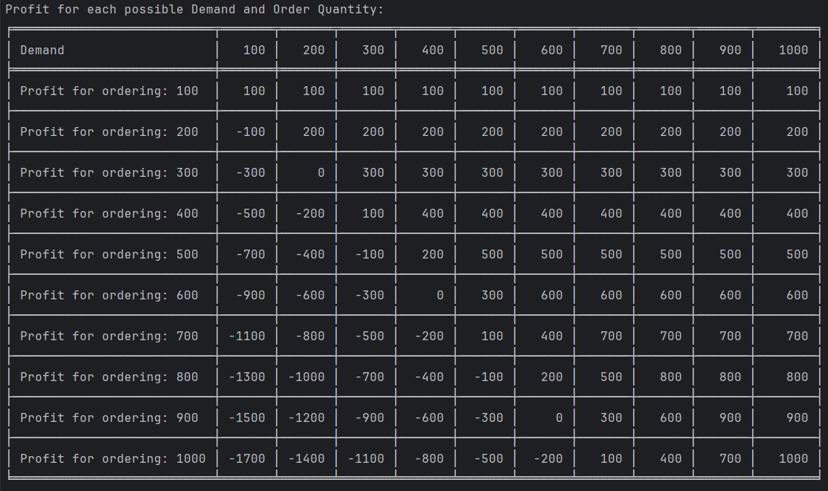
Λύση

Slide 16
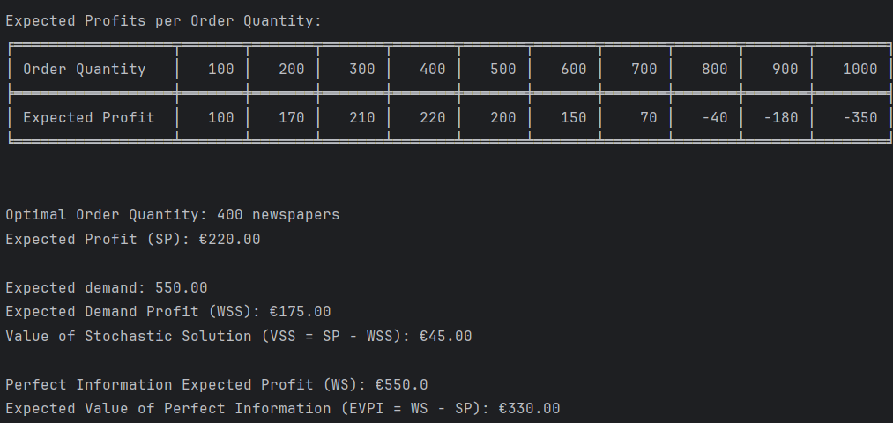
Λύση
Στην συνέχεια, πήραμε τον μέσο όρο κάθε γραμμής προκειμένου να βρούμε το μέσο κέρδος για κάθε ποσότητα παραγγελίας:

Slide 17
Παρατηρήσεις
Παρατηρούμε πως η ποσότητα παραγγελίας που μας δίνει το καλύτερο μέσο κέρδος είναι οι 400 εφημερίδες.
Το μέσο κέρδος για τις 400 εφημερίδες (SP) είναι 220 €.
Το κέρδος αναμενόμενης ζήτησης WSS (εάν δηλαδή αγοράζουμε κάθε φορά τόσες εφημερίδες, όσες και μέση ζήτηση, δηλαδή 550) είναι 175 €.
Η αξία της στοχαστικής λύσης VPP είναι η διαφορά SP - WSS, επομένως 45 €.
Το ντετερμινιστικό κέρδος WS εάν δηλαδή έχουμε κρυστάλλινη μπάλα και ξέρουμε επ’ ακριβώς τη ζήτηση της επόμενης ημέρας, επομένως παραγγέλνουμε τόσες εφημερίδες όσες και η ζήτηση) είναι 550 €.
H αναμενόμενη αξία της τέλειας πληροφορίας είναι η διαφορά WS – SP, επομένως 330 €.

Slide 18
Θέμα 3: Στοχαστικός Υδροθερμικός Προγραμματισμός Πολλαπλών Σταδίων

Slide 19
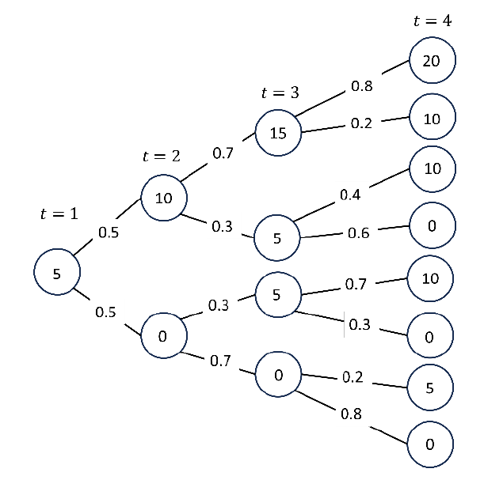
Εκφώνηση
Άσκηση 8.4 του: Α. Παπαβασιλείου, “Μοντέλα Βελτιστοποίησης σε Αγορές Ηλεκτρικής Ενέργειας”, 2022.
Υλοποιείστε το μοντέλο του παραδείγματος 8.8 σε κώδικα μαθηματικού προγραμματισμού, και επιβεβαιώστε τα αποτελέσματα του παραδείγματος.
Έχουμε το εξής δέντρο τεσσάρων σταδίων, με τις βροχοπτώσεις να εμφανίζονται στους κύκλους.

Slide 20
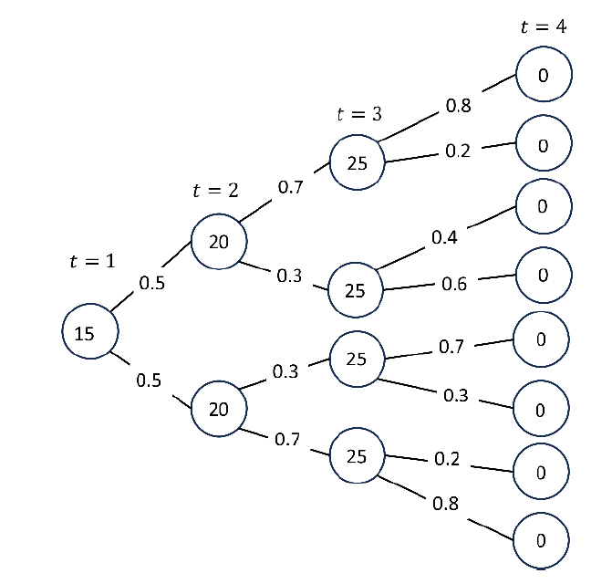
Εκφώνηση
Πρέπει να αποδείξουμε πως μία βέλτιστη λύση είναι στην εικόνα:

Slide 21
Κατάστρωση Προβλ.: Παράμετροι
Παράμετροι:
V: πρόστιμο (σε €) για κάθε MWh της ζήτησης που δεν ικανοποιήσαμε.
MC1,2: κόστος παραγωγής μίας MWh (σε €) για κάθε γεννήτρια.
P1,2: ικανότητα παραγωγής κάθε γεννήτριας.
D: ζήτηση (σε MWh) κάθε περιόδου.
η: απόδοση της υδροθερμικής μονάδας.
Ε: ικανότητα αποθήκευσης της υδροθερμικής μονάδας.
Η: πλήθος καταστάσεων κάθε περιόδου.
prob: η πιθανότητα να φτάσουμε σε μία συγκεκριμένη κατάσταση.
R: η ποσότητα βροχής σε κάθε βροχόπτωση.

Slide 22
Κ.Π.: Μεταβλητές Απόφασης
Μεταβλητές Απόφασης (5):
d: πλήθος MWh της ζήτησης D που δεν εξυπηρετήθηκαν, και άρα θα υποστούμε πρόστιμο V.
p1,2: παραγωγή (σε MWh) της κάθε γεννήτριας.
e: πλήθος MWh που είναι αποθηκευμένες στην υδροθερμική μονάδα.
pH: πλήθος MWh που στέλνονται από την υδροθερμική μονάδα στο φορτίο (στην πραγματικότητα, επειδή υπάρχουν αποσβέσεις, στέλνονται pH/η).
dH: πλήθος MWh που στέλνονται από τις γεννήτριες στην υδροθερμική μονάδα.

Slide 23

Κ.Π.: Περιορισμοί
Περιορισμοί, για g ϵ [1,2], t ϵ [1,4], n ϵ [1,8]:
Κάθε γεννήτρια να μην παράγει πάνω από το όριο της: p_{gt}(n) ≤ P_{g}
Η ζήτηση που θα καλύψουμε να μην ξεπερνά την μέγιστη ζήτηση (δεν θα δώσουμε παραπάνω από όσα μας ζητούν!): d_{t}(n) ≤ D_{t}
Η αποθηκευμένη ενέργεια στην μονάδα να μην ξεπερνά το όριο της: e_{t}(n) ≤ E
Το επίπεδο της αποθηκευμένης ενέργειας ανά περιόδους να τηρείται:
$$e_{t}(n)=R_{t}(n)+dH_{t}(n)−\frac{pH_{t}(n)}{η}+e_{j−1}(n)$$
Η συλλογική παραγωγή να καλύπτει την επιλεγμένη ζήτηση:
$$d_{t}(n)+dH_{t}(n)−\sum_{g ϵ [1,2]}{p_{gt}(n)}−pH_{t}(n)=0$$
Όλες οι μεταβλητές να είναι μη αρνητικές:
p, d, pH, dH, e ≥ 0

Slide 24

Κ.Π.: Αντικειμενική Συνάρτηση - Στόχος
Μεγιστοποίηση του συνολικού κέρδους:
$$\max_{p,d,pH,dH}{\sum_{t=1}^{H}{\sum_{nεΩ_{t}}{P(n)}}}∙(V∙d_{t}\left(n\right)−\sum_{g∈G}{MC_{gt}∙p_{gt}(n))}$$

Slide 25
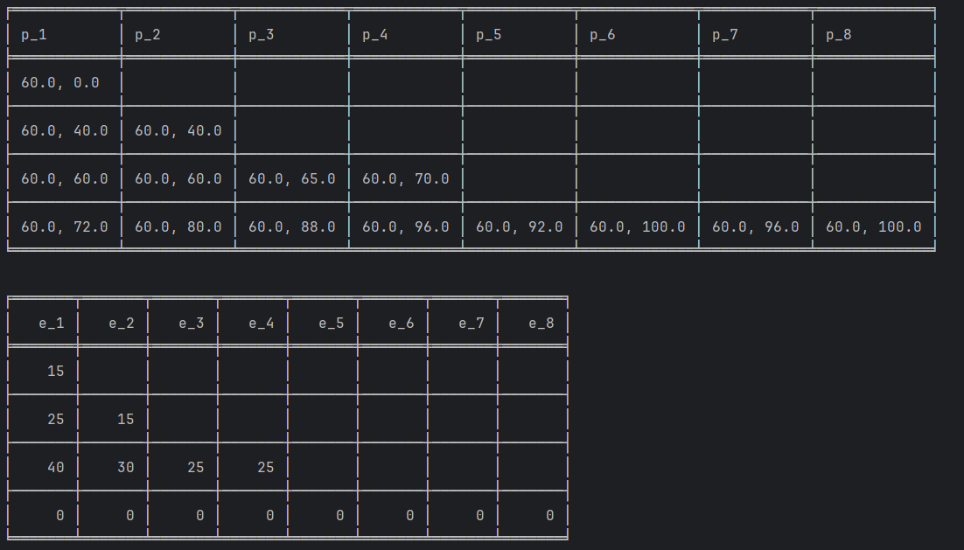
Λύση - Παρατηρήσεις
Ο κώδικας μας δίνει πως η βέλτιστη τιμή της αντικειμενικής συνάρτησης είναι 437959.5 €, αλλά το δέντρο δεν ταυτίζεται με αυτό της εκφώνησης:

Slide 26
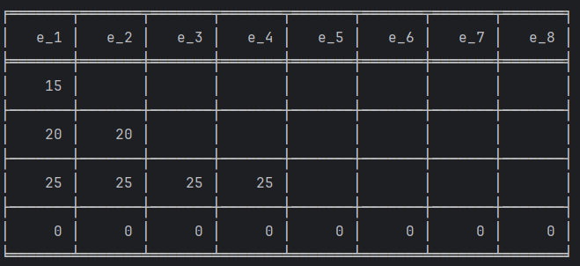
Λύση - Παρατηρήσεις
Εάν ωστόσο προσθέσουμε στους περιορισμούς e[2][0] = 20, e[2][1] = 20 και e[3][0] = 25, βγάζουμε το επιθυμητό αποτέλεσμα, με φυσικά η αντικειμενική συνάρτηση να είναι πάλι 437959.5 €:

Slide 27
Ευχαριστώ πολύ για την προσοχή σας!
Με εκτίμηση,
Ιωάννης (Χουάν) Τσαντήλας

